Slide 1
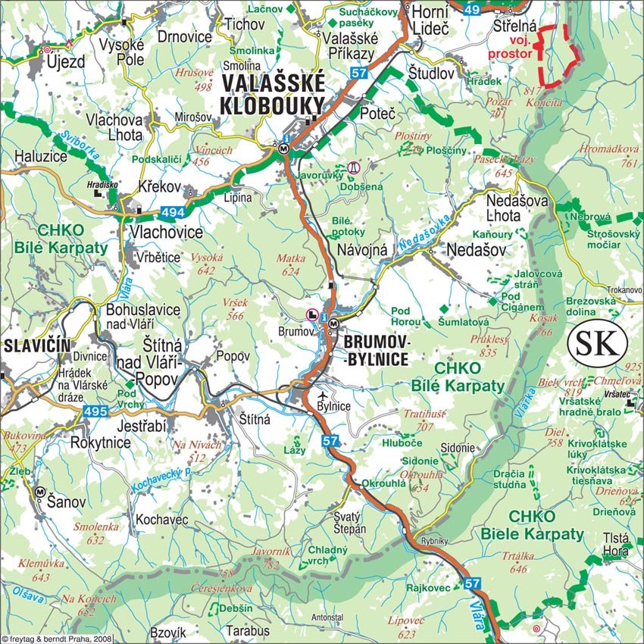
Brumov-Bylnice (Brumov,Bylnice, Sv.Štěpán , Sidonie )
Kde město najdeme?

Slide 2
Vznik Brumova (Historie)
První písemná zmínka o Brumově je z roku 1255 a v tomto období se jednalo o podhradní osadu hradu Brumov. V 16. století byl Brumov povýšen na město.

Slide 3
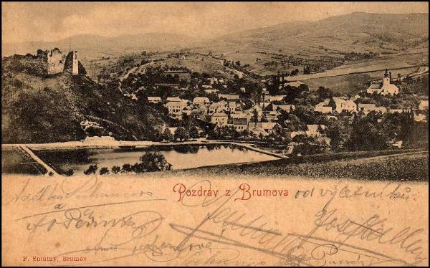

Slide 4
Bylnice
První zmínka o Bylnici je z roku 1424 a obec byla součástí brumovského panství.

Slide 5
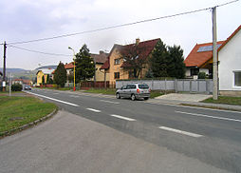

Slide 6
Sv. Štěpán
Osada Svatý Štěpán byla založena v roce 1815 kolem místní sklárny.

Slide 7
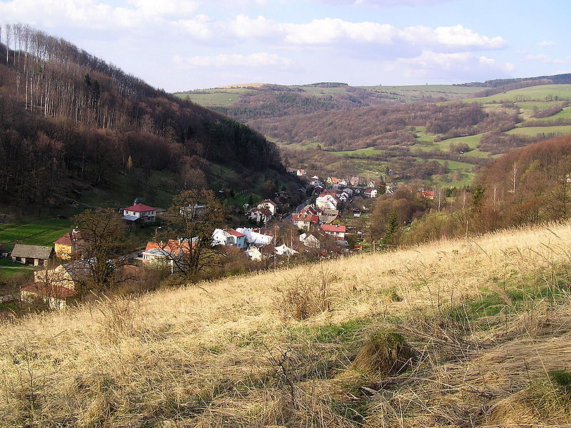

Slide 8
Sidonie
Sidonie vznikla jako dělnická osada v roce 1788 u sklárny, založené Janem Ilešházym, tehdejším majitelem panství Brumov.

Slide 9
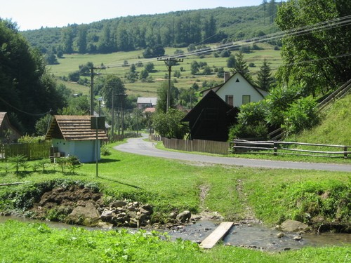

Slide 10
vzniklá obec Brumov-Bylnice získala od 1. ledna 1965 status města. Od 15. července 1976 je součástí města také Svatý Štěpán a od 24. července 1997 také před tím slovenská část osady Sidonie.

Slide 11
Jak dostaly tyto obce svoje jméno:
Brumov:Pověst praví, že hrad založil roku 830 Pribina, kníže nitranský. Traduje se, že na „královském hrádku“ byli tři dny hosty Cyril a Metoděj a že tam také kázali.
Jiná pověst vypravuje, že když byl jakýsi kníže Bruno na lovu v lesích okolo nynějšího Brumova, při stíhání jelena zabloudil. Unaven ulehl na vrcholku kopce: okolí se mu velice zalíbilo, a tak si tam postavil hrad, který pojmenoval po sobě. (Podle jiné verze byl Bruno Pribinův zbrojnoš a znaveného a ztraceného Pribinu nalezl na kopci, jenž pak i s okolím dostal od knížete darem.)

Slide 12
Bylnice
Jméno obce pochází zřejmě od přídavného jména „bylný“, ve významu „bylný potok“, tedy potok tekoucí býlím. Nepravděpodobné se jeví možnosti pojmenování vsi podle bělosti potoka či podle barvy zdejšího vápence.

Slide 13
Sv.Štěpán
Roku 1815 založil majitel panství brumovského, hrabě Štěpán Ilešházy, skelnou huť, kterou pojmenoval po svém patronu.

Slide 14
Sidonie
Roku 1788 dal hrabě Jan Křtitel Ilešházy, majitel panství brumovského, vykácet kus lesa a v tom místě byla postavena dílna na sklo. Při dílně se usadilo několik kopaničářů, huť dostala jméno po ženě zakladatele, Sidonii. Přídavné jméno svatá zřejmě vzato analogií od sousedního Svatého Štěpána, neboť církevní kalendář svatou Sidonii nezná. Po roce 1989 se přívlastek do názvu obce nevrátil.

Slide 15
Památky v Brumově-Bylnici a okolí:
Hrad Brumov: Hrad Brumov plnil od počátku svého vzniku významnou strážní, obrannou a sídelní funkci při vstupu do Vlárského průsmyku, který byl odedávna přirozenou spojnicí mezi Povážím a Pomoravím. Předpokládá se, že předchůdcem hradu byla dřevěná ostrožna z 12. století. Samotné založení hradu se datuje podle dostupných poznatků někde do let 1210 – 1220 markrabětem Vladislavem Jindřichem za vlády Přemysla Otakara I. v pozdně románském slohu.

Slide 16
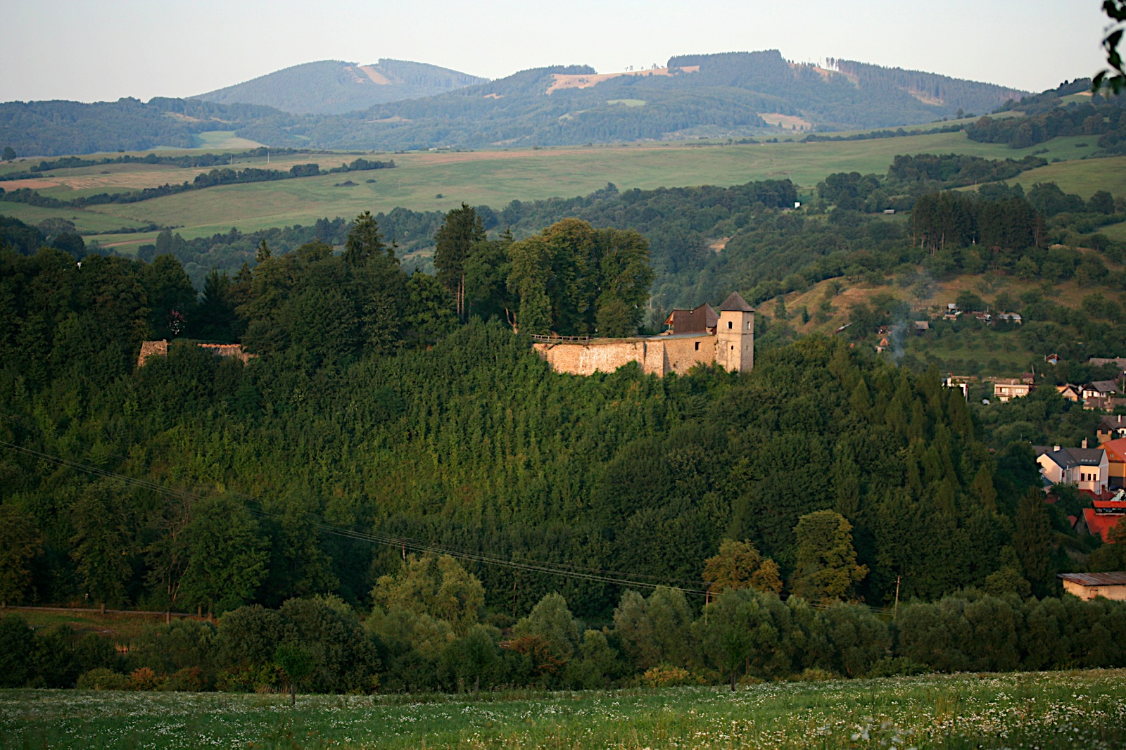

Slide 17
Kostel Sv. Václava
Kostel je druhou nejvýznamější historickou památkou ve městě. Počátky kostela vzhledem k jeho vysvěcení a výsledkům historicko-archeologického průzkumu jsou kladeny do poloviny 13.století . Farní kostel v Brumově-Bylnici je zasvěcen sv. Václavovi, knížeti české země.

Slide 18
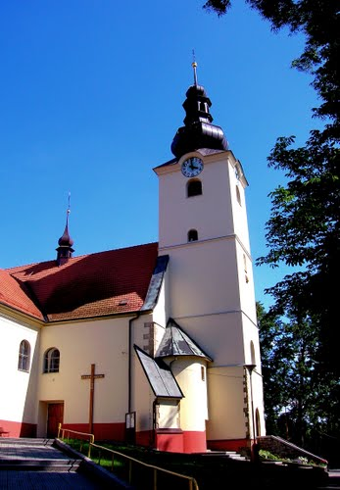

Slide 19
Židovský hřbitov
Národní kulturní památka. Hřbitov tvoří kamenné náhrobky z pískovce, žuly a mramoru v počtu 50 kusů různého stáří. Náhrobky jsou obráceny k východu v nepravidelných řadách, nejstarší z nich pochází z roku 1785. Poslední pohřeb se zde konal 9. května 1931

Slide 20
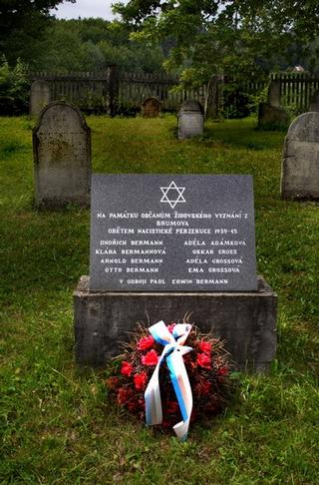

Slide 21
Brumovský Pivovar
1573-založení
1872 - 1873 došlo k modernizaci ručního pivovaru
varu
1912- došlo k postavení elektrárny a bylo instalováno nové strojní vybavení. Během války byla výroba podstatně omezena.
1968- ukončila provoz sladovna
1998-Pivovar využíval svou výrobní kapacitu jen asi z 60 %
2001-ukončil výrobu

Slide 22
Vyráběli se zde piva:
názvy broumovských piv v letech 1990-1999 Gerhard 8 % (světlé; alk.: 2,54 %; plněno do 0,5 l lahví) Gerhard 10 % (světlé; alk.: 4,5 %; plněno do 0,5 l lahví a sudů) Gerhard 10 % (tmavé; alk.: 4,0 %; plněno do 0,5 l lahví a sudů) Gerhard 11 % (polotmavý ležák; alk.: 4,7 %; plněno do 0,5 l lahví a sudů) Gerhard 11 % (světlý ležák; alk.: 4,0 %; plněno do 0,5 l lahví a sudů) Gerhard 12 % (světlý ležák; alk.: 5,0 %; plněno do 0,5 l lahví a sudů) Gerhard Desítka (světlé výčepní pro export na Slovensko; alk.: 4,1 %; plněno do 0,5 l lahví a sudů) Gerhard - Zámecký ležák (světlý ležák pro export na Slovensko; alk.: 5,3 %; plněno do 0,5 l lahví a sudů) Gerhard Sedmnáctka (světlý speciální ležák pro export na Slovensko; alk.: 8,0 %; plněno do 0,5 l lahví) Gerda (světlé výčepní s příchutí maliny; alk.: 3,8 %) Diesel (speciální pivo s příchutí coly) názvy brumovských piv před rokem 1990 Brumovské pivo světlé 10 % (světlé výčepní) Hradní ležák 11 % tmavý Hradní ležák 11 % světlý Brumovský Rychtář 11 % (světlý ležák) Valašský rychtář 11 % (světlý ležák; alk.: 5,0 %)

Slide 23
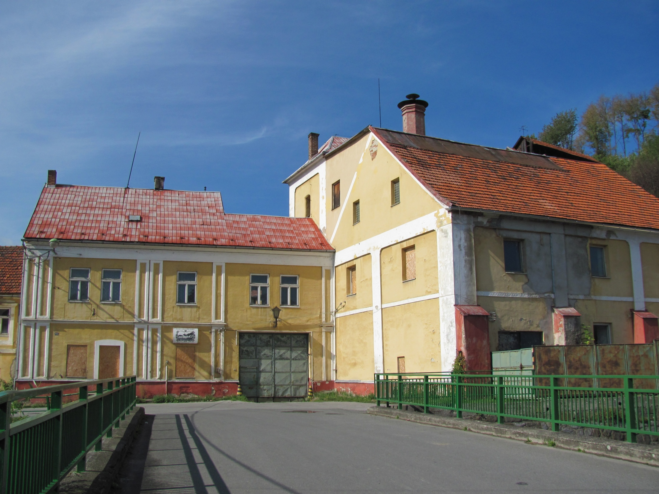

Slide 24
Slavní rodáci
Ludvík Vaculík
Ludvík Vaculík (* 23. července 1926 v Brumově) je český prozaik, publicista.
Narodil se v Brumově-Bylnici jako syn tesaře.
Roku 1996 mu byl propůjčen Řád T. G. Masaryka III. třídy. V roce 2008 byl vyznamenán Státní cenou za literaturu .

Slide 25
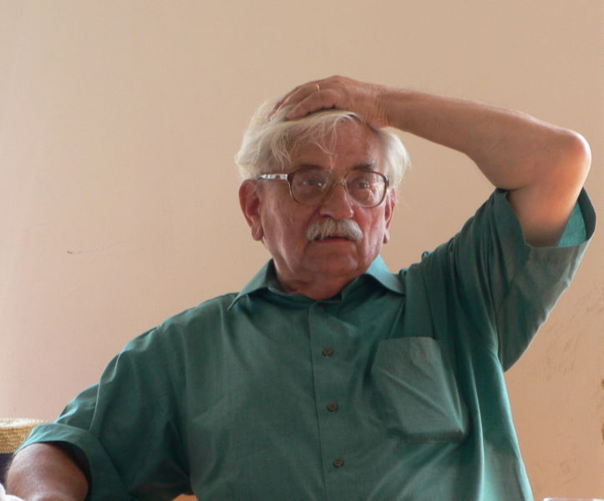

Slide 26
Tomáš Řepka
Tomáš Řepka (* 2. ledna 1974, Brumov-Bylnice^{[1]}) je bývalý český fotbalový obránce. Dne 14. března 2013 byl jmenován novým sportovním manažerem druholigového Baníku Most.^{[2]}
Pochází z malého městečka Brumov-Bylnice, kde také začal svou fotbalovou dráhu v TJ Brumov. V patnácti letech odešel do Zlína, odkud poté přestoupil do Baníku Ostrava.
Řepka je znám jako hráč, který má velké problémy s disciplínou.^{[8]} Po dobu své kariéry byl dvacetkrát vyloučen, je českým i světovým rekordmanem v této statistice

Slide 27
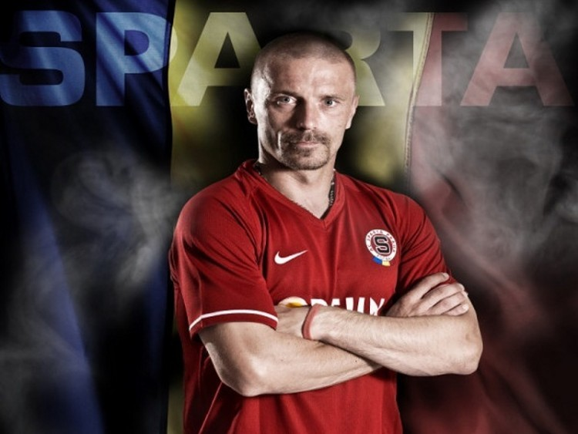

Slide 28
Jan Jiří Ignác Středovský
6. dubna 1679 Brumov, + 18. srpna 1713 Pavlovice u Přerova
spisovatel, historik
Narodil se na hradě Brumov
Absolvoval školu v Brumově a Jezuické Gymnázium
Nejdříve působil jako zámecký kaplan u svého příznivce hraběte Jiřího Frydricha z Oppersdorfu v Dřevohosticích, ale už v lednu 1703 byl jmenován knězem v Pavlovicích u Přerova, kde působil až do své předčasné smrti a je zde také pochován
Stal se z něj proto pilný spisovatel a plodný badatel
Jeho dvě největší díla, jedenáctidílná Apographa Moraviae sive Copiae variarum litterarum (Opisy rozličných moravských listin) a pětidílná Caementa historica sive Apparatus pro conficiendis universalibus Moraviae chronicis (Historické stavebniny neboli nástroje k napsání celkových moravských dějin), se však dochovala pouze v rukopisech, které jsou uchovány v bývalé arcibiskupské knihovně v Kroměříži.

Slide 29
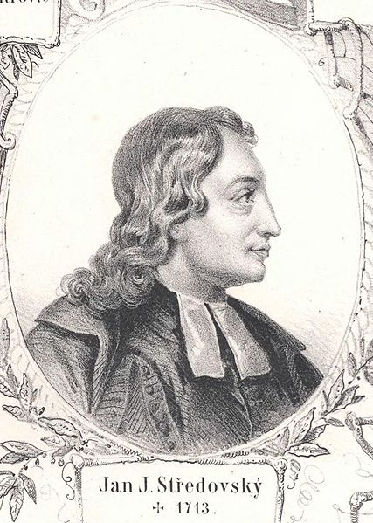

Slide 30
František Loucký
letec RAF a spisovatel
2. října 1912 Brumov, + 16. června 1988 Praha
Dětství prožil v Brumově, absolvoval výcvik sportovního pilota. O rok později, v roce 1935 byl služebně přemístěn do Prahy, kde dokončil výcvik jako pilot turistických letadel. V březnu 1939 přišla okupace a zákaz létání pro všechny letce, což mělo za následek útěky za hranice vlasti. Přes Maďarsko, Egypt a Francii se mu podařilo dostat do Velké Británie, kde absolvoval výcvik stíhacího denního a nočního pilota ve školách Royal Air Force
2.světové války vykonal 169 bojových letů v trvání 252,10 hodiny, je nositelem čtyř válečných křížů a dalších vyznamenání za svou statečnost v bojích. V roce 1946 z armády na vlastní žádost odešel. Dne 14.6.1991 mu byla na jeho počest na budově základní školy odhalena pamětní deska

Slide 31
